Slide 1
Государственное бюджетное дошкольное образовательное учреждение детский сад №36 Пушкинского района г. Санкт-Петербурга Реализация системно - деятельностного подхода с детьми младшего дошкольного возраста Тема: Знакомство с профессией «Повар».
Воспитатель:
Терехова Светлана Сергеевна
2014 г.

Slide 2
Цели:
-дать представление детям о профессии повара, познакомить с предметами – помощниками, необходимых для работы повара.

Slide 3
Задачи:
-систематизировать знания детей о профессии повара;
-обеспечить развитие умения планировать свои действия в соответствии с игровым сюжетом;
-вызвать желание помочь взрослому.

Slide 4
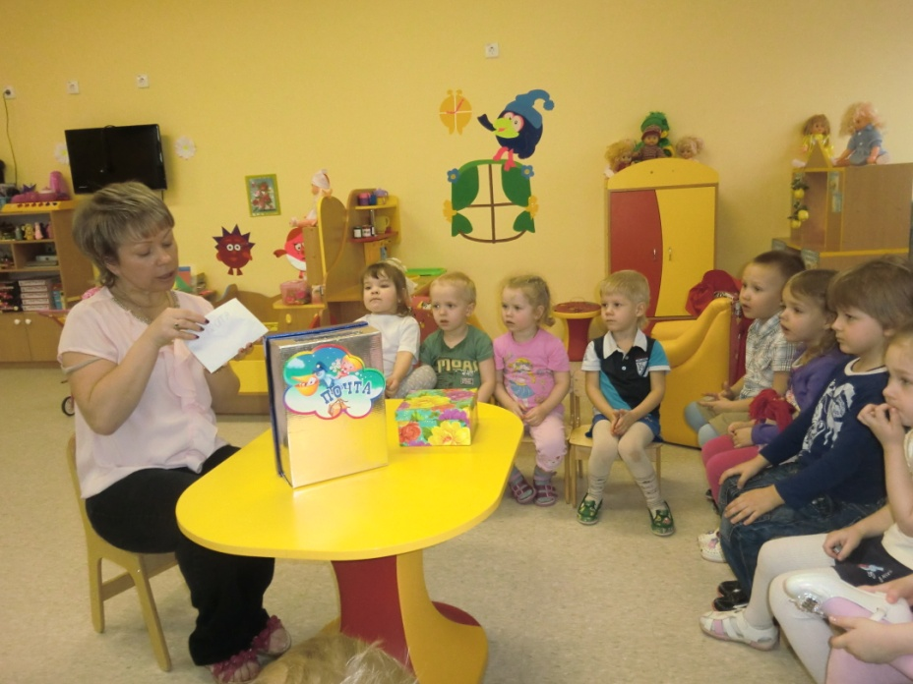
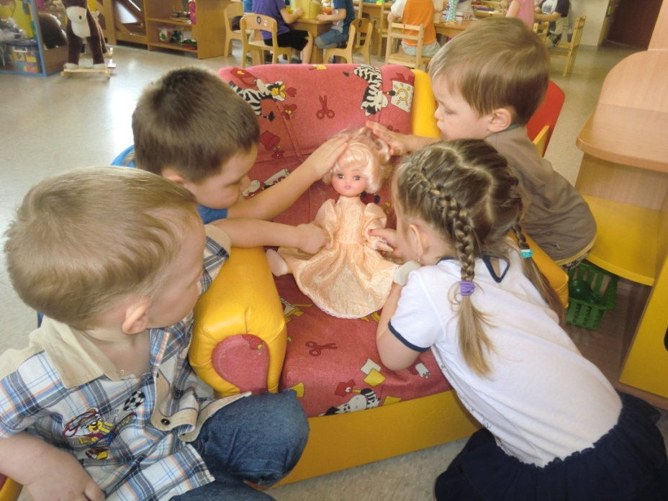
1-ый день: Понедельник (Утро) Совместная деятельность в ходе режимных моментов ( Коммуникативный, игровой виды детской деятельности)
«Волшебная коробочка»
Проблемная ситуация:
Дети заходят в группу, видят - стоит коробочка на стуле, исследуют содержимое коробочки (находят письмо-приглашение на праздник Дня рождения куклы Кати), дети приходят в гости и видят что Катя плачет, она не знает как приготовить угощение и просит у детей помочь ей).
Беседа «Как мы можем помочь Кате?»

Slide 5
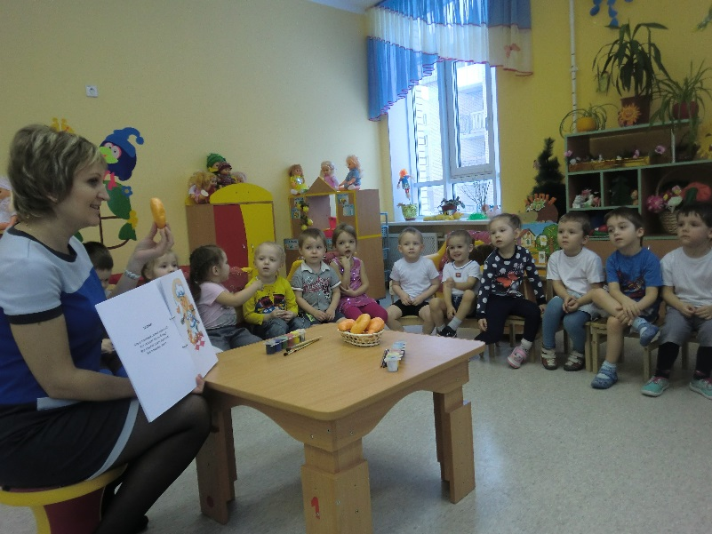
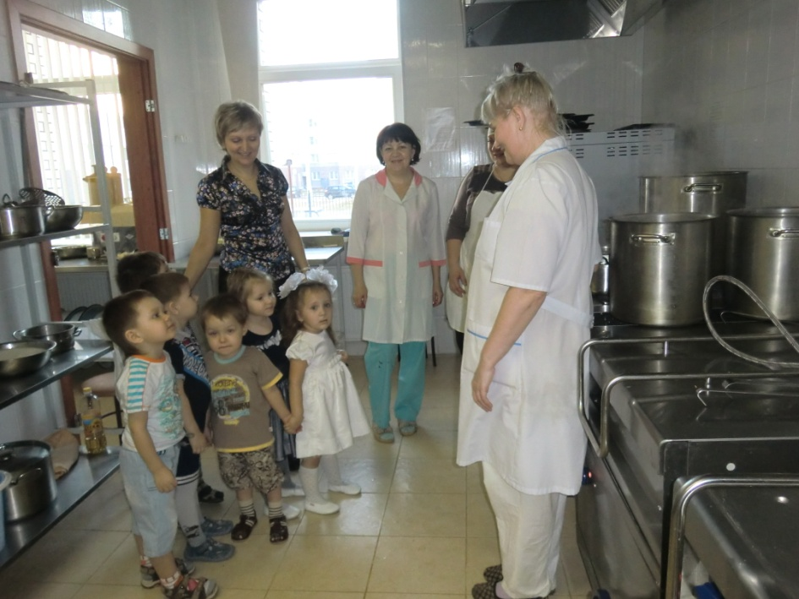
1-ый день (утро):
(НОД. Коммуникативный, игровой виды детской деятельности).
«Экскурсия на кухню»

Slide 6
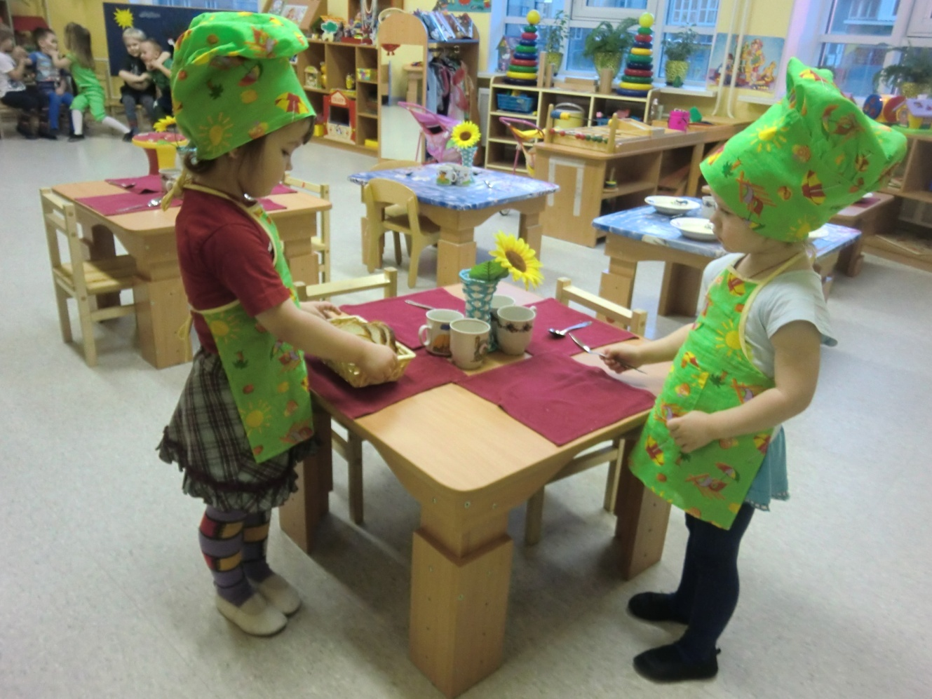
1 день. Понедельник.
Совместная деятельность в ходе режимных моментов (обед).
(Трудовой вид детской деятельности)
«Накрываем на стол»

